Slide 1


Будущее «Угольной страны» АО «Дальтрансуголь».
Краевое государственное образовательное профессиональное учреждение «Ванинский межотраслевой колледж (Центр опережающей профессиональной подготовки)»
Хабаровский край, р.п. ВАНИНО
2024 год

Slide 2
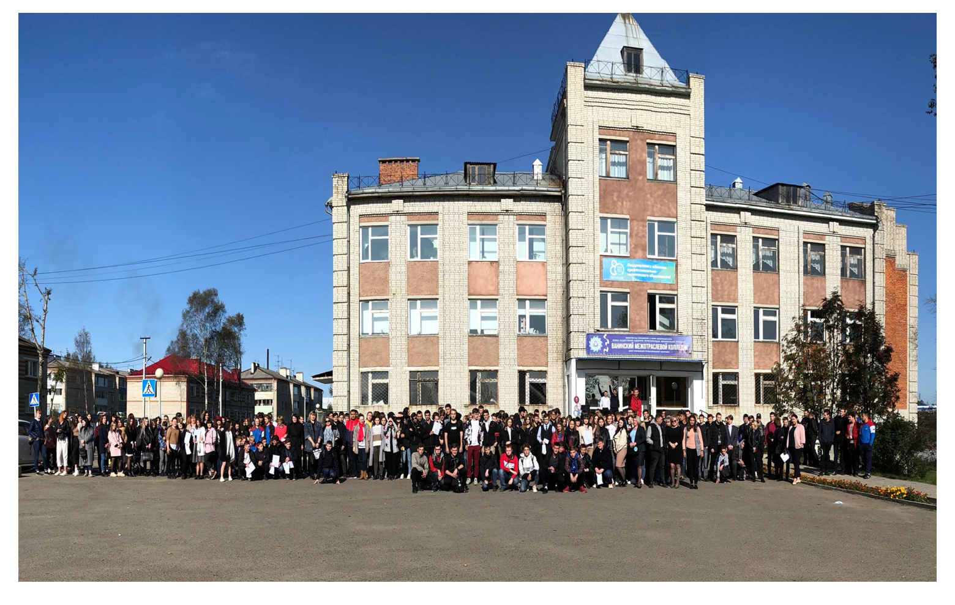


Актуальность проекта в части реализации
Реализация модели дуального обучения при подготовке рабочих кадров позволяет повысить качество подготовки выпускников СПО благодаря созданию системы наставничества на предприятии и организации практико-ориентированного обучения на базе Колледжа, а обучающимся получить необходимую квалификацию на конкретном рабочем месте и легче адаптироваться в трудовом коллективе.
Колледж сегодня –
драйвер развития региона!

Slide 3
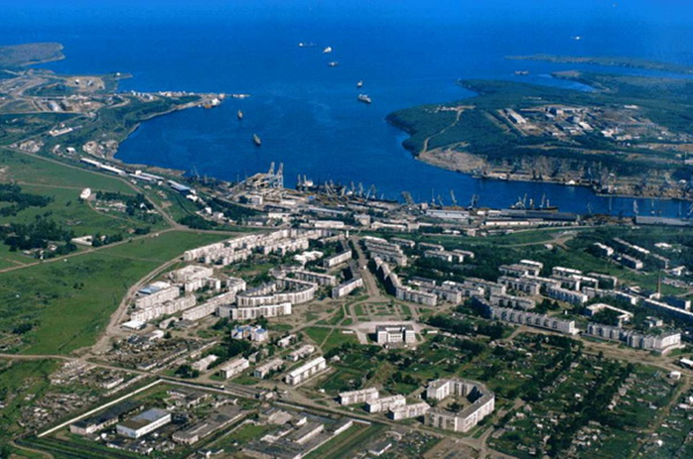
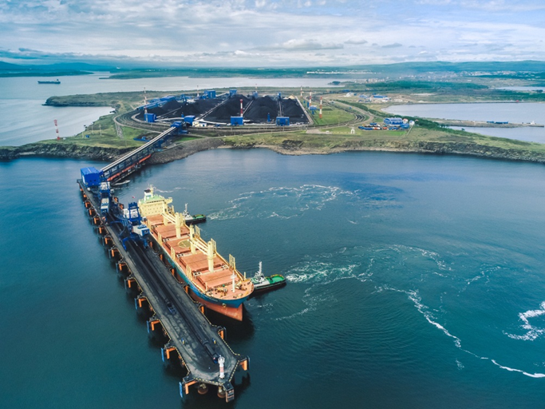
Цель – создание необходимых условий через модель дуального обучения и формирования наставничества для создания устойчивого трудового коллектива, состоящего из квалифицированных и технически грамотных работников.
Задачи:
1)содействие повышению качества подготовки студентов - будущих работников предприятия через выстраивание социального партнерства колледжем;
2)закрепление выпускников колледжей через их профессиональную и социальную адаптацию к работе на предприятии еще в период обучения;
3)подготовка студентов к выполнению нормы выработки через формирование непрерывного процесса передачи знаний, умений и навыков от наиболее квалифицированных работников;
4)обеспечение студентам после окончания колледжа трудоустройства на предприятие;
5)создание условий для карьерного роста перспективных специалистов; повышение эффективности использования кадрового потенциала для развития предприятия.

Slide 4

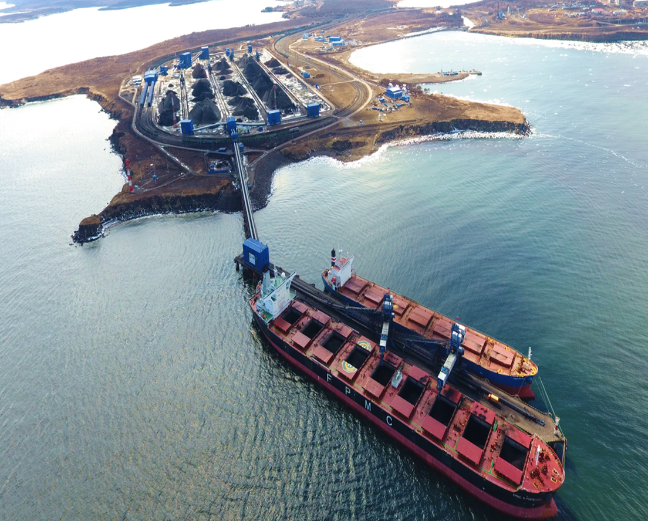
Социальное партнерство КГБ ПОУ «Ванинский межотраслевой колледж (Центр опережающей профессиональной подготовки)» с АО «Дальтрансуголь», АО НТК.
Построен в рекордно короткие сроки – с 2004 по 2008 гг.
Порт имеет прямой выход на две независимые магистрали – Транссибирскую и Байкало-Амурскую и является крайней восточной точкой БАМа
На терминале проводится обработка судов с грузоподъемностью до 200 тыс. тонн, имеется собственный буксирный флот.
Стратегия развития логистики СУЭК предполагает доведение объема перевалки угля через
АО «Дальтрансуголь» c 24 млн. тонн до 40 млн. тонн год к 2025 году

Slide 5
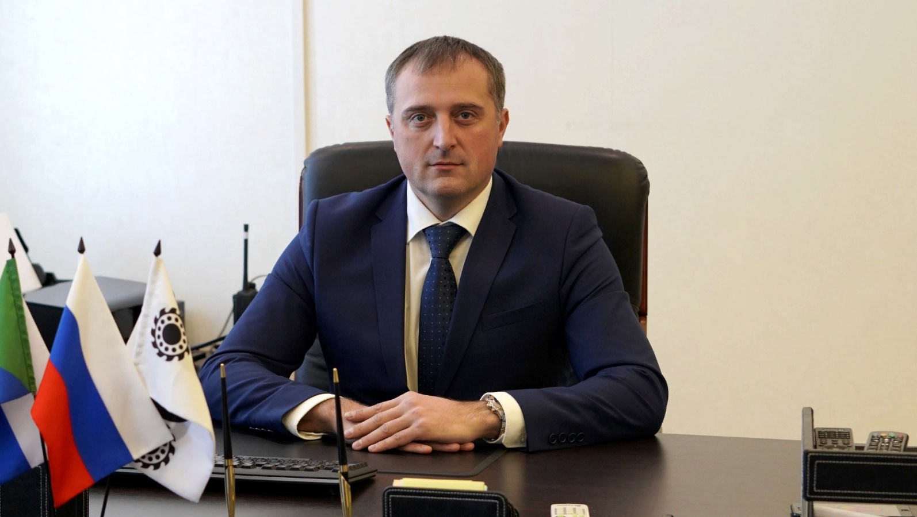
Исполнительный директор АО «Дальтрансуголь»
Долгополов Владимир Владимирович
«Создание в Ванинском районе учебного заведения, ориентированного на воспитание и подготовку квалифицированных кадров для предприятий, было большой жизненной необходимостью. Работой, прежде всего, должно быть обеспечено местное население.
03 ноября 2018 года Ванинский межотраслевой колледж начал свою работу, открыл свои двери для абитуриентов, для наших будущих сотрудников. - Рассказывает исполнительный директор АО «Дальтрансуголь» Владимир Владимирович Долгополов. – Политика нашей компании нацелена на развитие социального партнерства с колледжем, открытого при нашей инициативе: мы оказываем содействие Центру опережающей профессиональной подготовки не только в виде финансового обеспечения, но и в виде самых опытных и профессиональных наставников – тех, кто не понаслышке знает, что такое работа на предприятии»

Slide 6
Социальное сотрудничество
1
Заключение договора о сотрудничестве
2
Заключение договора о дуальном обучении студентов колледжа на материальной базе АО ДТУ
3
Совместная разработка и утверждение рабочих программ по техническим специальностям
4
Призовые места на международном инженерном чемпионате CASE-IN с 2019 по2023года
5
Организация наставничества на производстве. Организация и проведение экскурсий студентов на предприятия
6
III призовое место за совместный проект «Организация УПК АО ДТУ» в г. Хабаровск 2020 год
7
Ежегодное прохождение процедуры сертификации в АО «Дальтрансуголь» студентами специальности ТЭМ
8
Совместный проект «Внедрение новых форм социального партнёрства с АО «Дальтрансуголь» занял 2 место
9
Специальный приз министра образования и науки Хабаровского края «За эффективные технологии» на конкурсе «Учись и работай в Хабаровском крае»
10
Открытие слесарной мастерской, при финансовой поддержке АО ДТУ
11
Сертификаты гарантированного трудоустройства
12
В 2023 году на базе АО ДТУ аккредитован ЦСДЭ по специальности «Техническая эксплуатация подъёмно - транспортных, строительных, дорожных машин и оборудования», сотрудники предприятия прошли обучение "Эксперт демонстрационного экзамена"

Slide 7
Динамика трудоустроенных выпускников КГБ ПОУ ВМК ЦОПП, проходивших практику на предприятии АО Дальтрансуголь за период 2020-2023 г.г.
От социального партнёрства к инновационному взаимодействию

Slide 8

Количество обучающихся КГБ ПОУ ВМК ЦОПП, закрепленных на предприятии АО «Дальтрансуголь» в качестве базы прохождения практики
От социального партнёрства к инновационному взаимодействию

Slide 9
Количество студентов вовлеченных в наставничество, среди трудоустроенных на предприятии
АО «Дальтрансуголь»
От социального партнёрства к инновационному взаимодействию

Slide 10
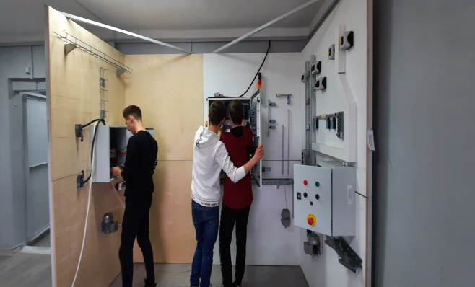
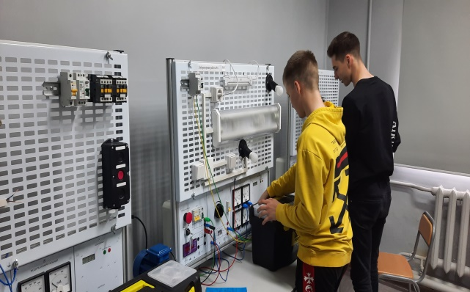
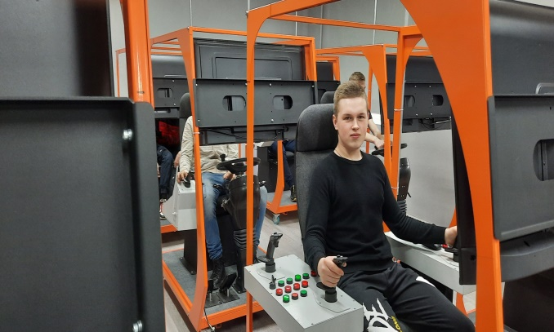

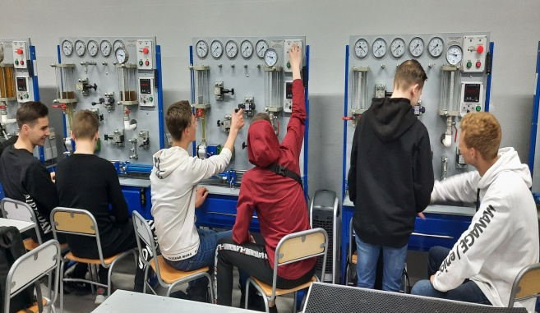
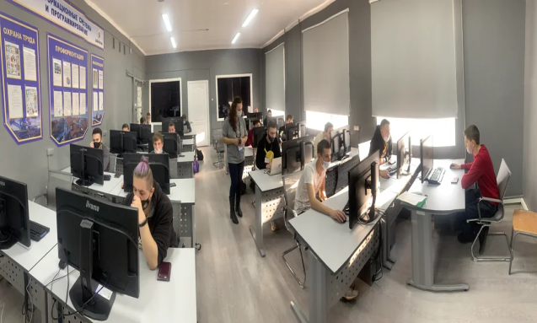
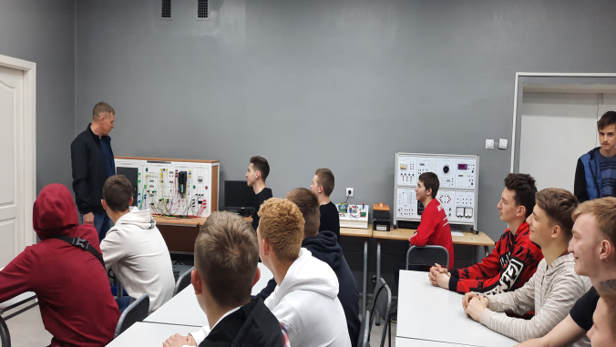
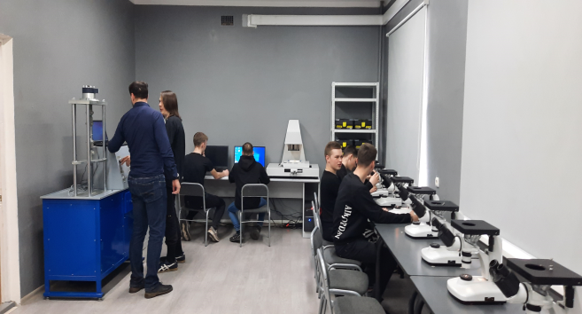
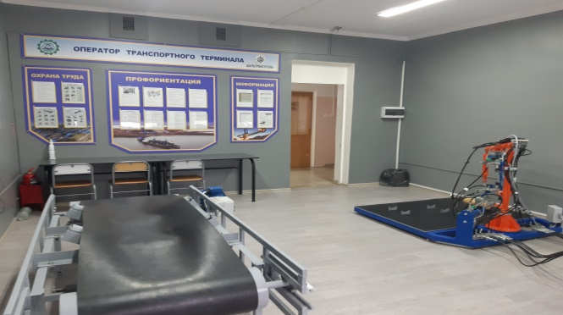
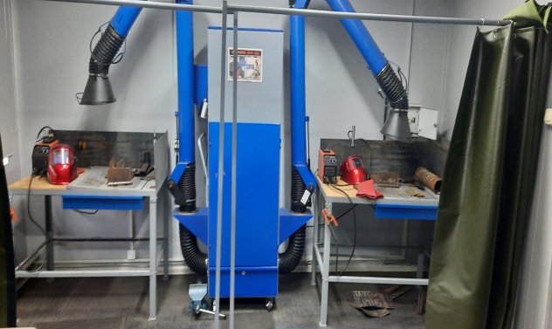
Активная социальная политика АО «Дальтрансуголь» в отношении колледжа

Slide 11
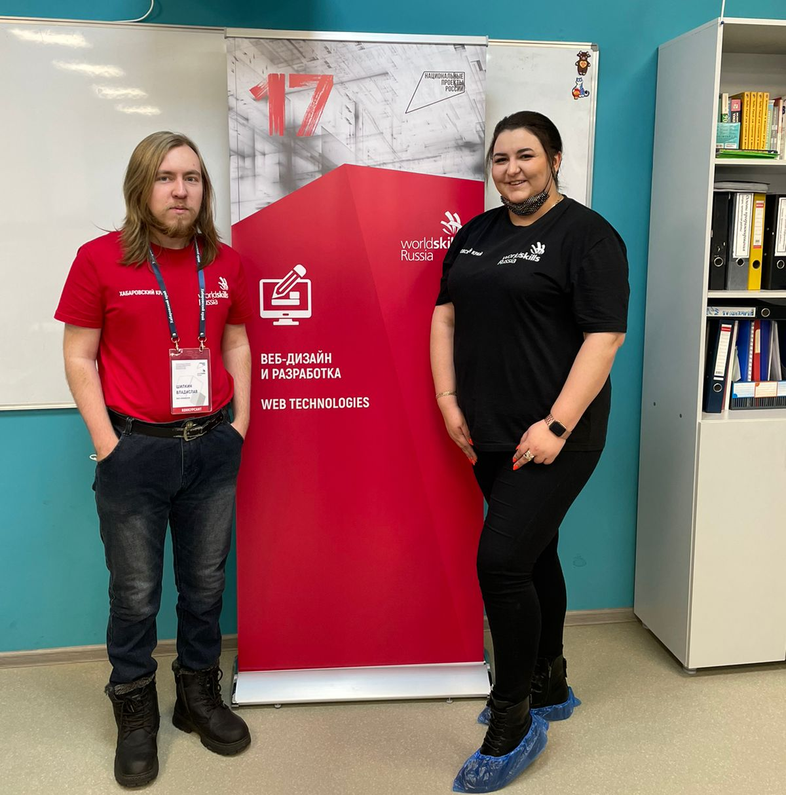
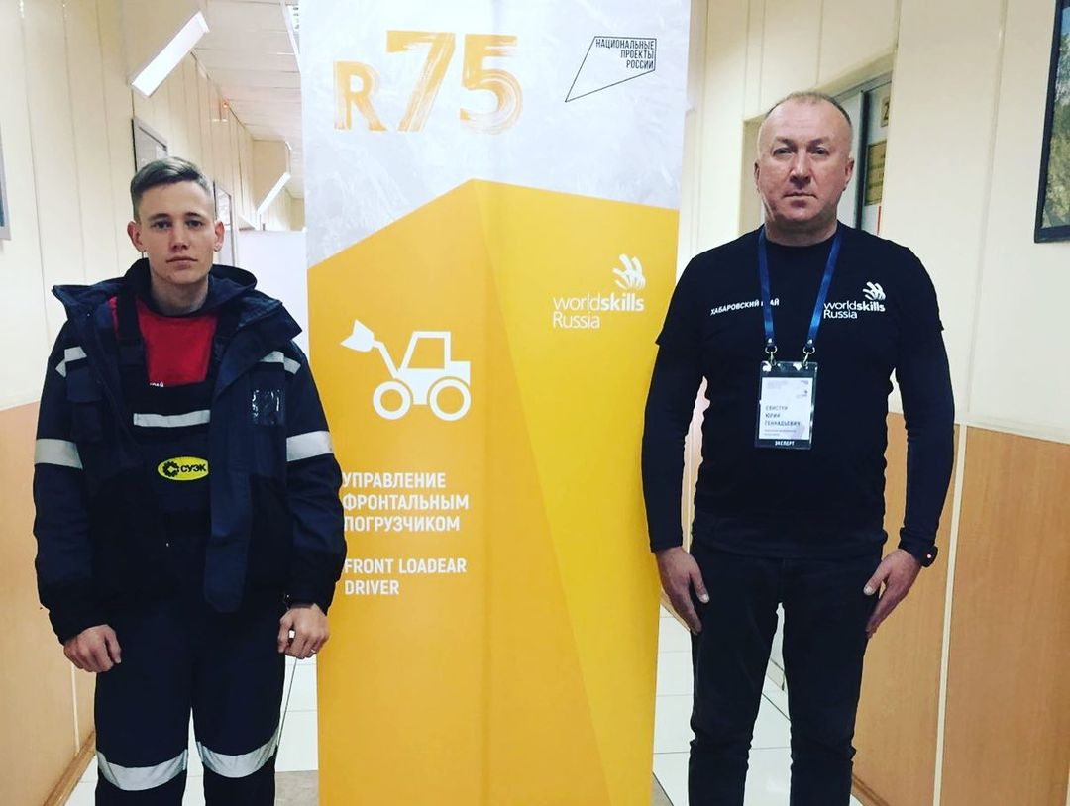
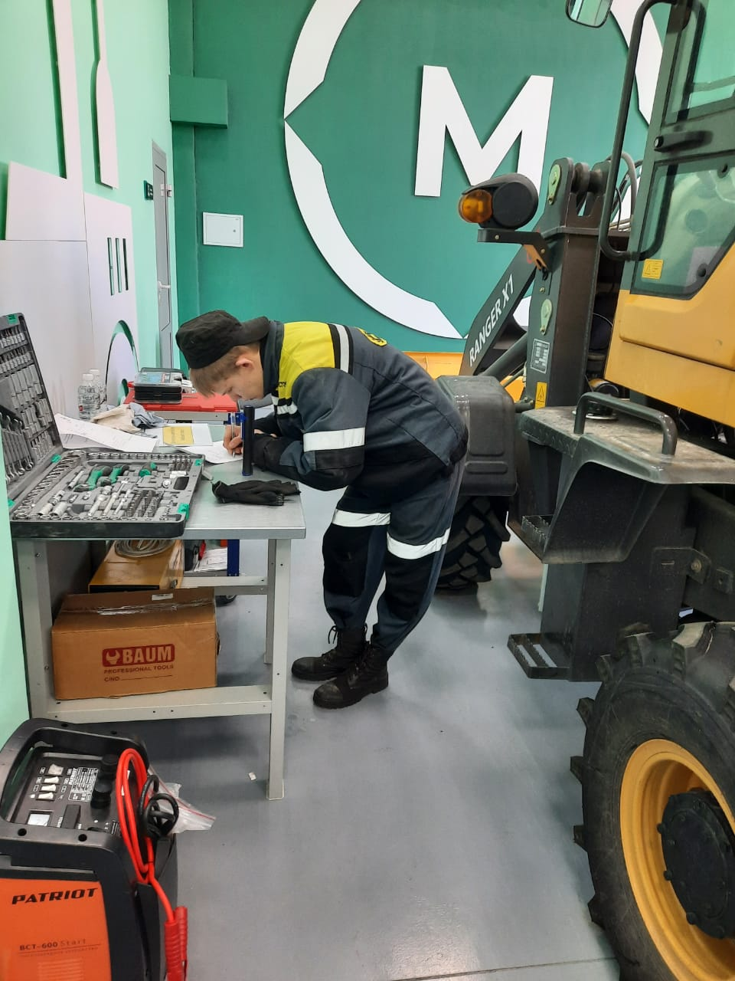
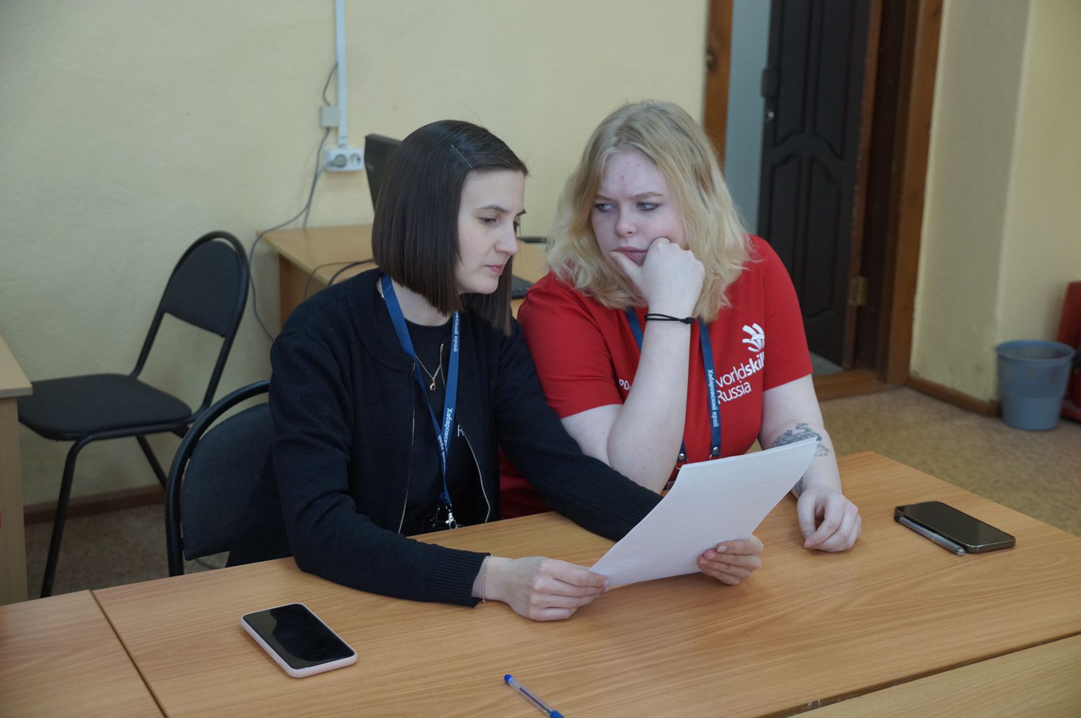
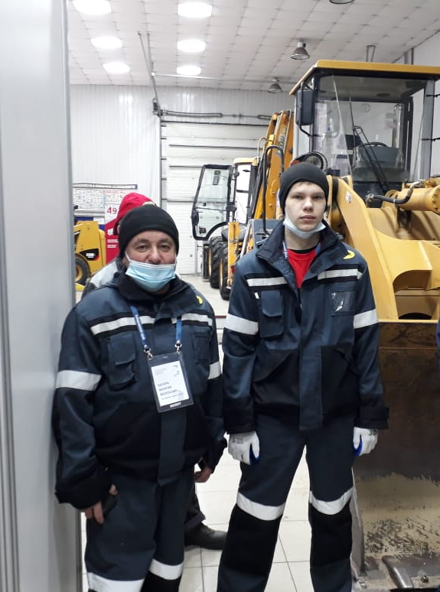
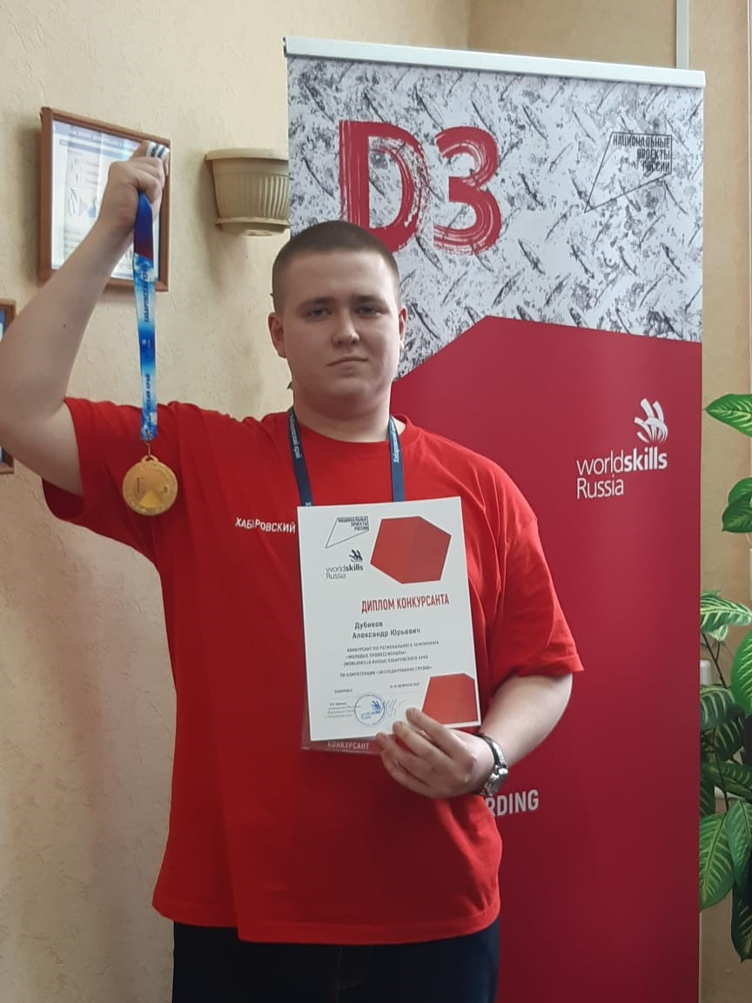
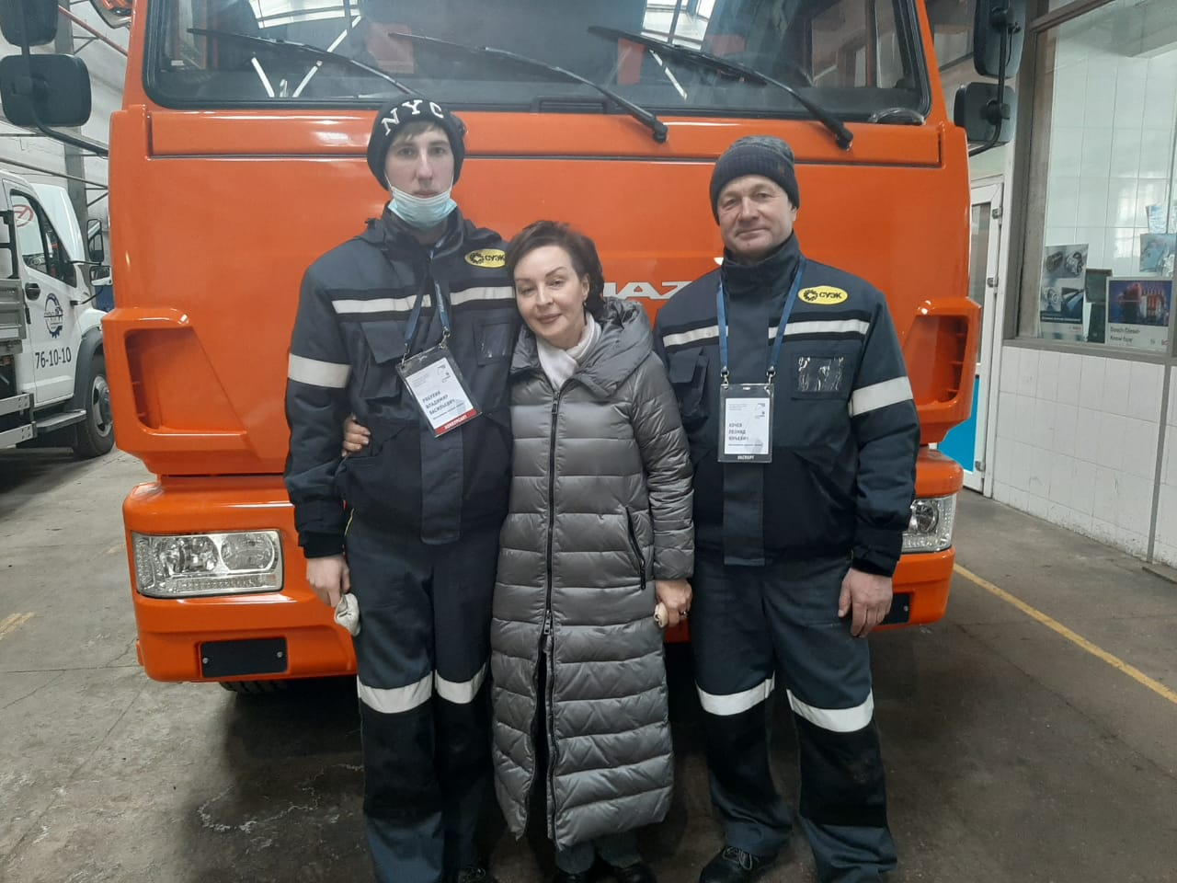
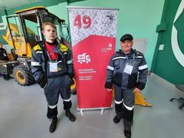
Участие в Региональных чемпионатах Профессионалы

Slide 12
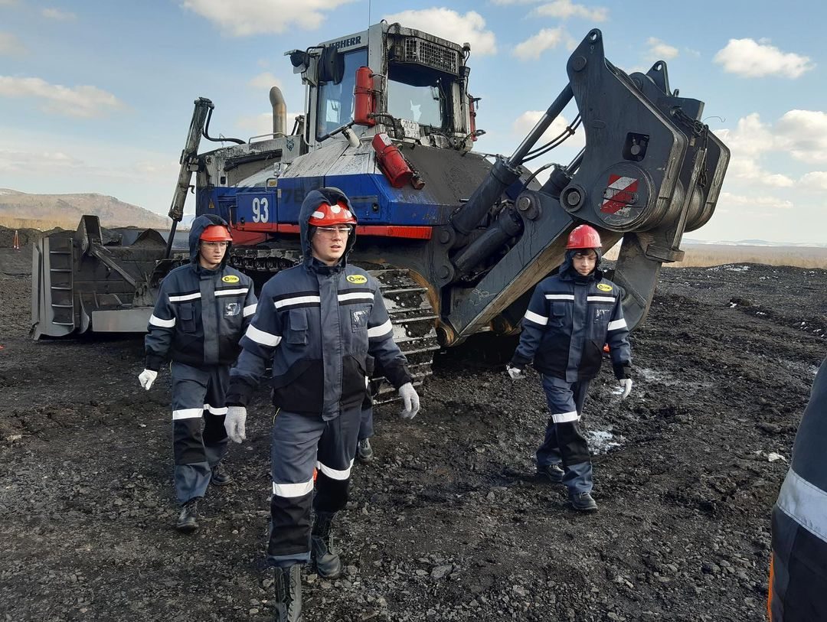
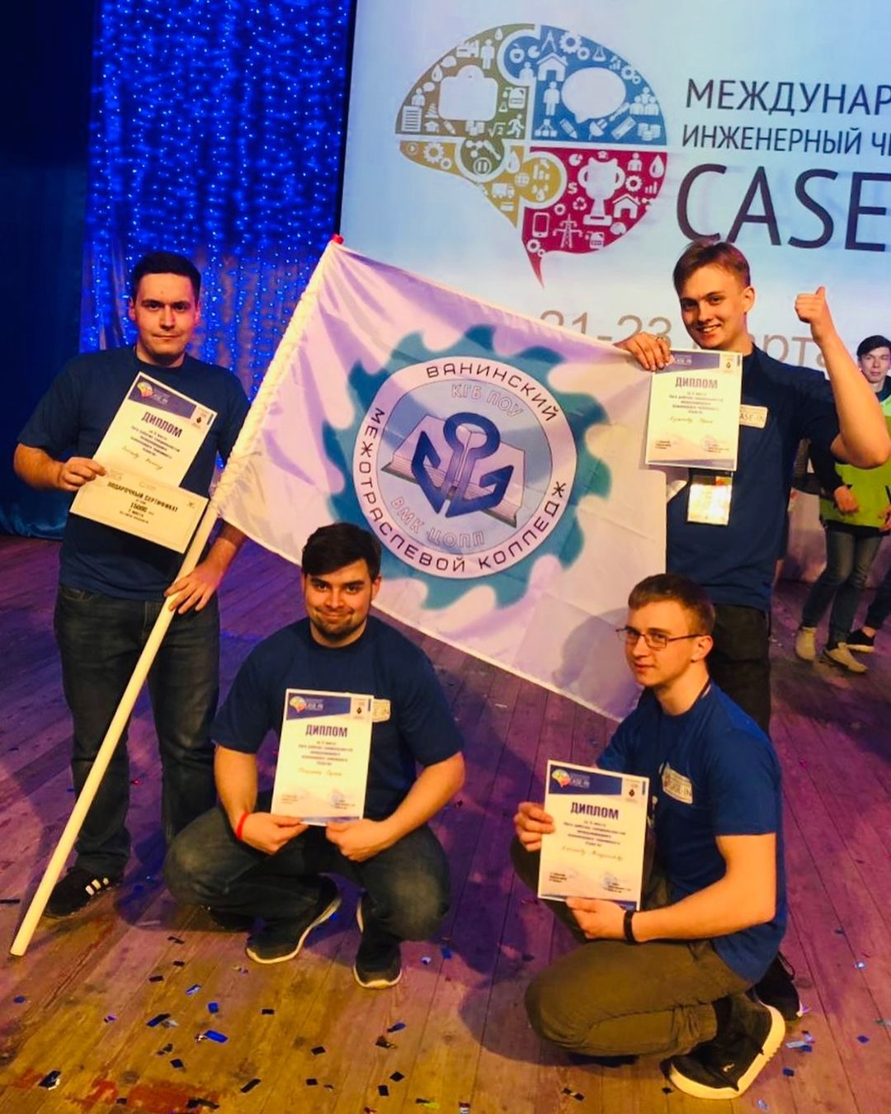
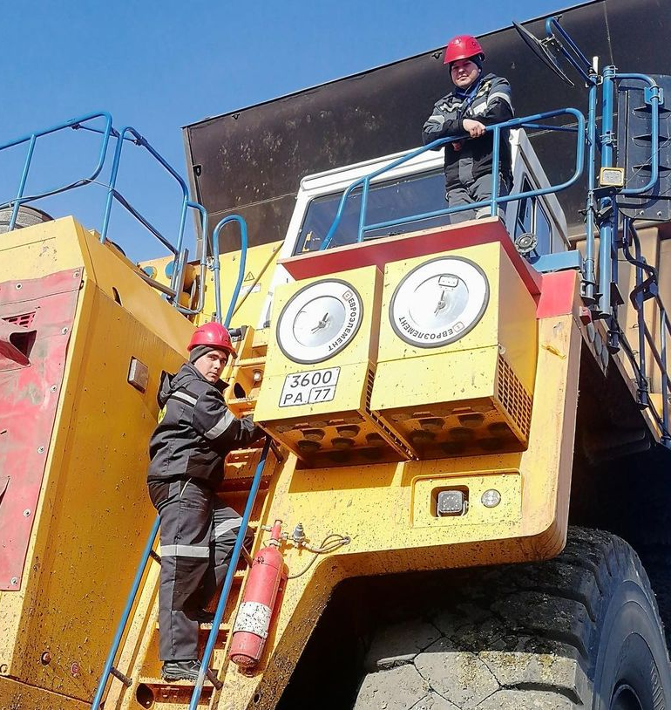
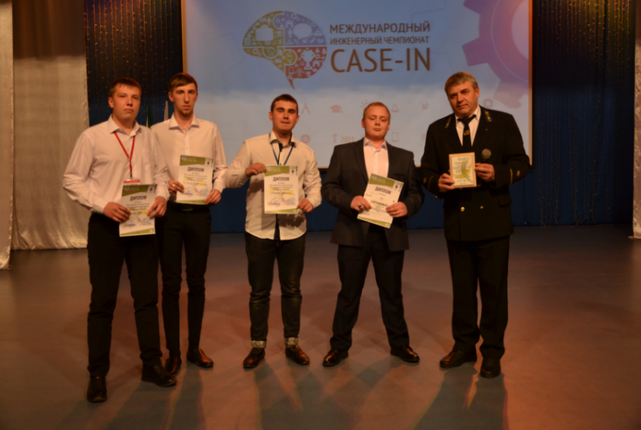
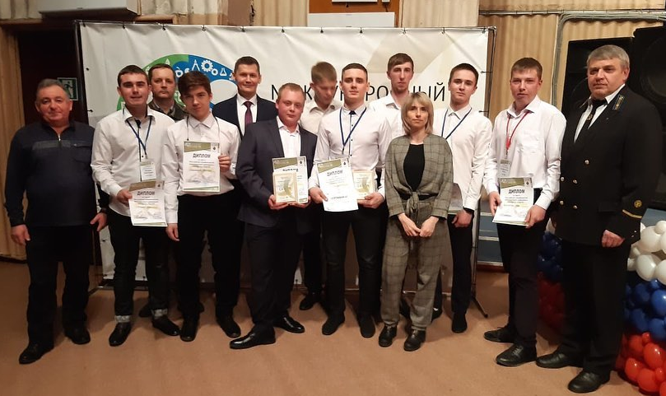
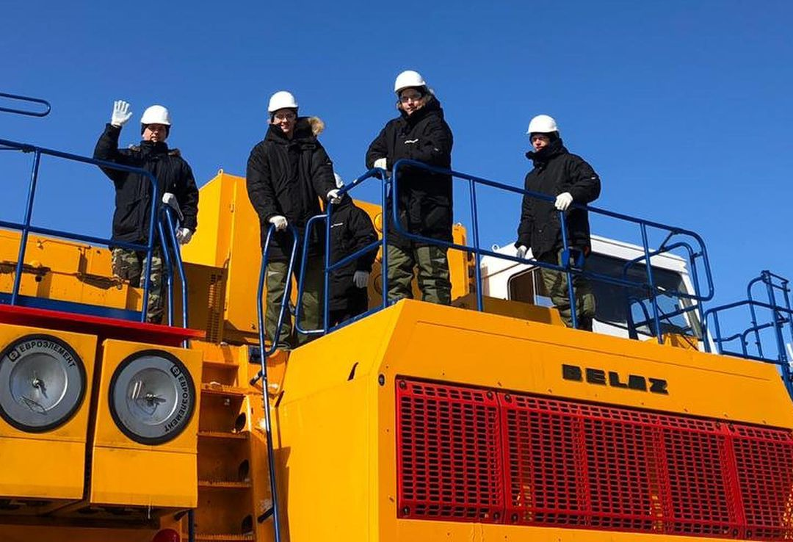
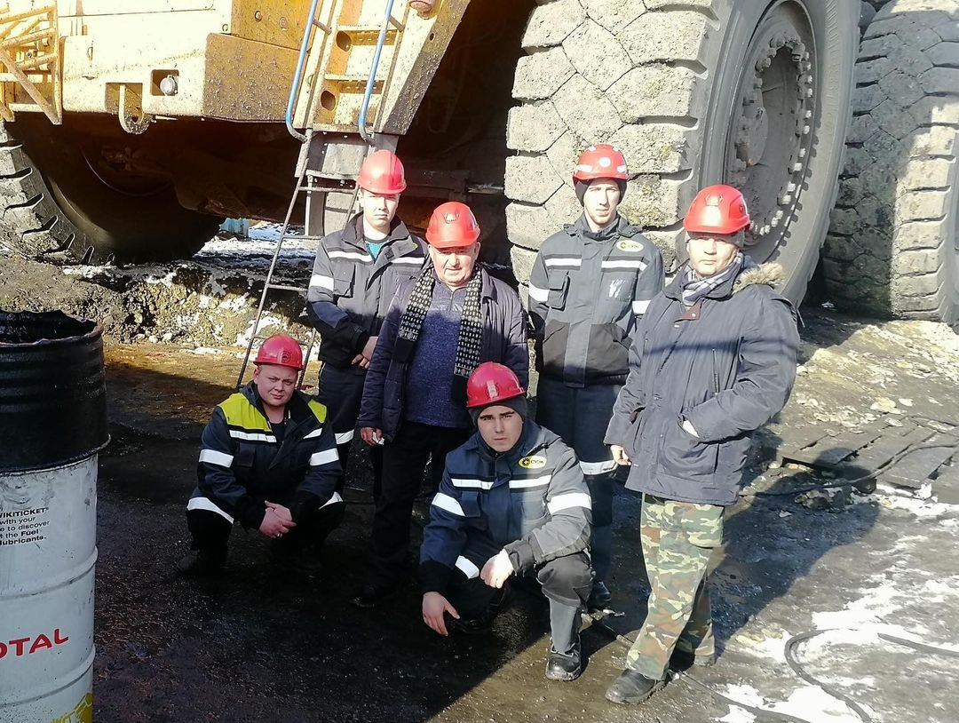
«Ванинский межотраслевой колледж (Центр опережающей профессиональной подготовки)» ежегодно становился победителем на международном инженерном чемпионате CASE-IN

Slide 13
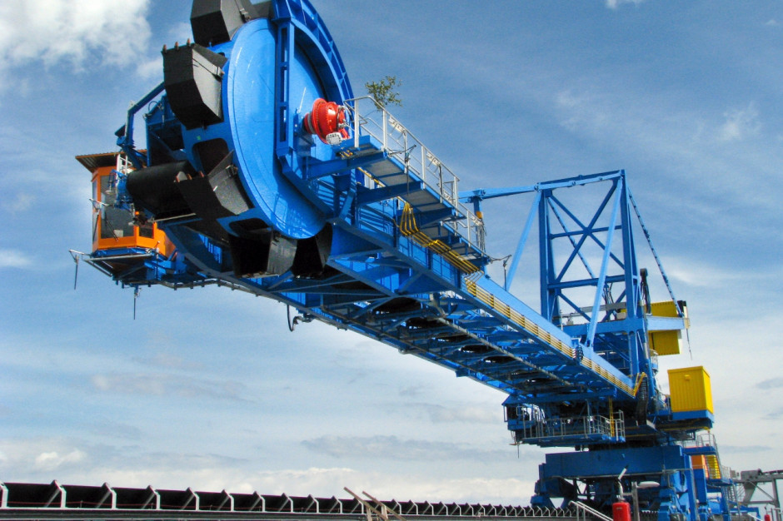
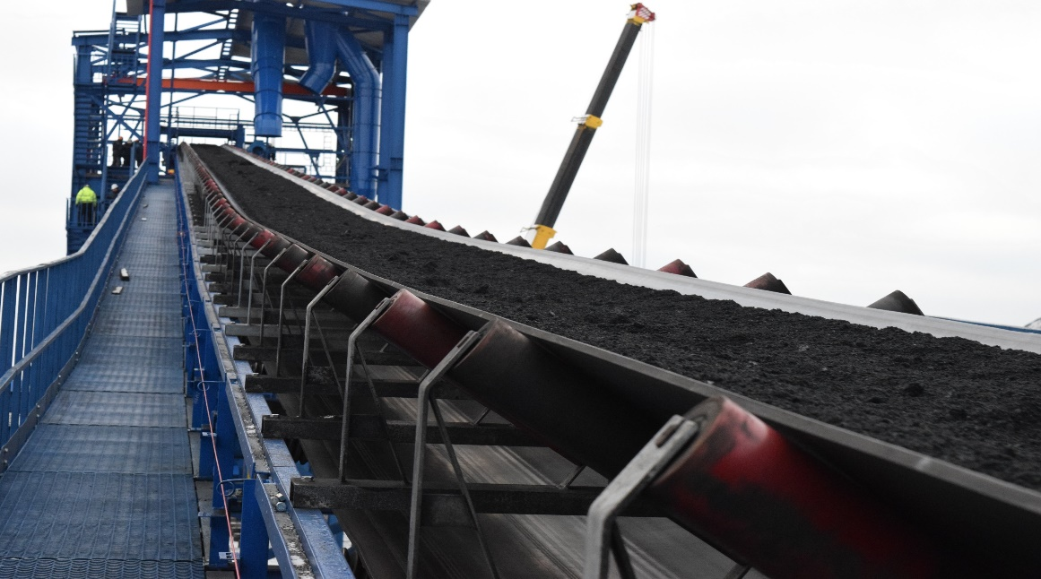
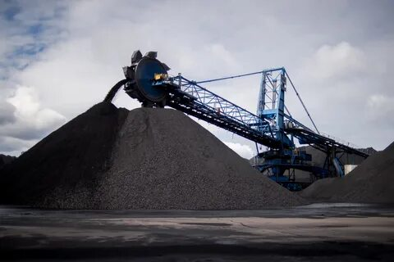
Уникальное оборудование тренажер имитатор-стакера-реклаймера, необходимое для подготовки квалифицированных кадров по специальности «Оператор транспортного терминала»
На территории Ванинского района Хабаровского края расположена группа современных угольных транспортных терминалов, осуществляющих обработку грузов. Предприятия оснащены статными, грациозными машинами – стакер-реклаймерами, которые являются важнейшей частью высокотехнологичного процесса перевалки угля. Управлять подобной машиной под силу только хорошо подготовленному и опытному оператору, готовому к работе на высокотехнологичном оборудовании в тяжёлых климатических условиях, востребованность которых на сегодня очень велика.
На территории ДФО, Ванинский межотраслевой колледж (Центр опережающей профессиональной подготовки) является единственным профессиональным учреждением, имеющим лицензию по данному направлению подготовки «Оператор транспортного терминала».
Раньше будущие операторы могли изучать стакер-реклаймер только на предприятии, необходимо было пройти длительную стажировку на производстве для получения навыков управления. В связи с этим и возникла идея подготовки специалистов на инновационном оборудовании со студенческой скамьи.

Slide 14
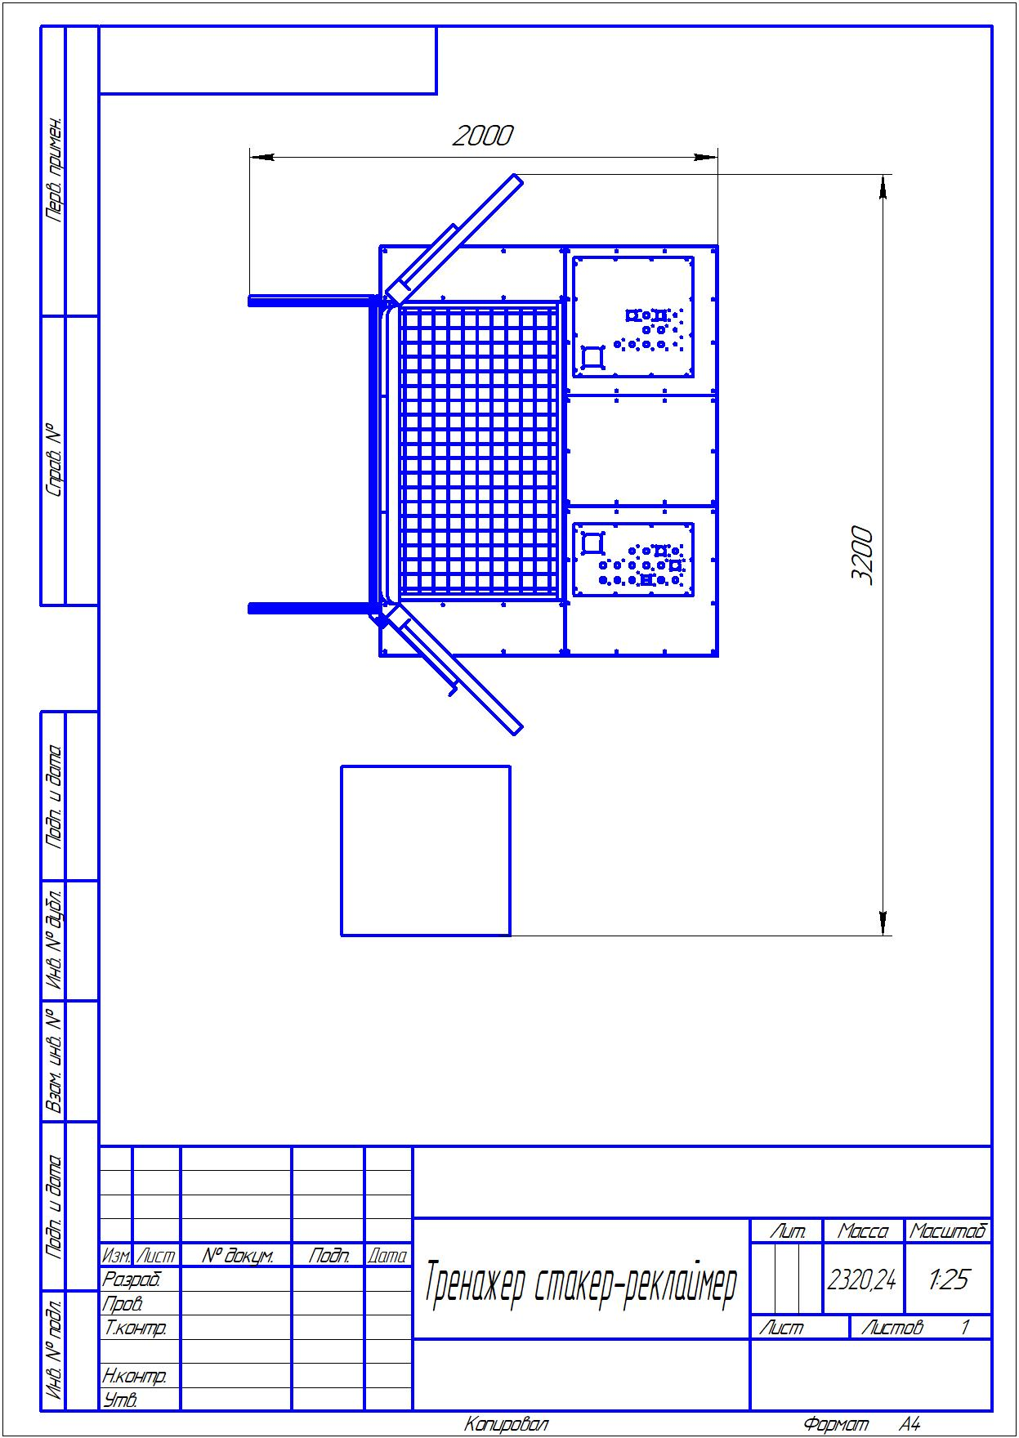
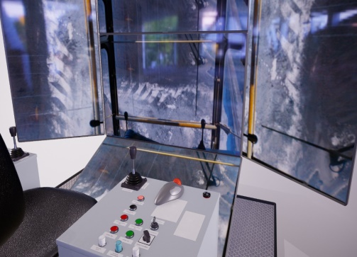
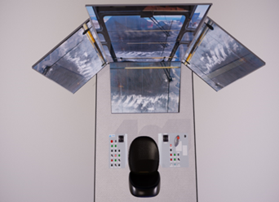
Этап инновационного взаимодействия с предприятием-партнёром
Идея создания данного тренажера была предложена исполнительным директором АО «Дальтрасуголь» В.В. Долгополовым. Сотрудники колледжа разработали техническое задание и вышли на компанию «Учтех-профи», готовую взяться за такой амбициозный проект. Так начался путь по созданию данного тренажера.
От социального партнёрства к инновационному взаимодействию

Slide 15
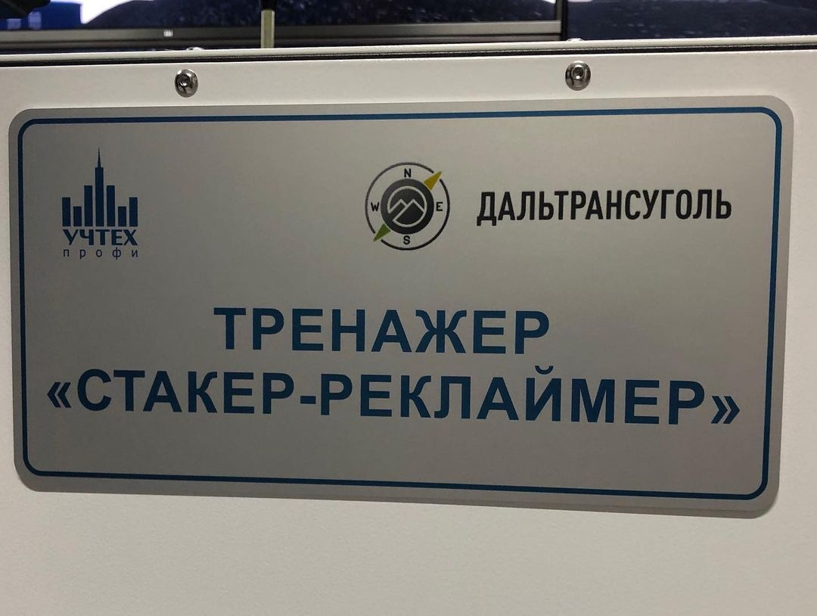
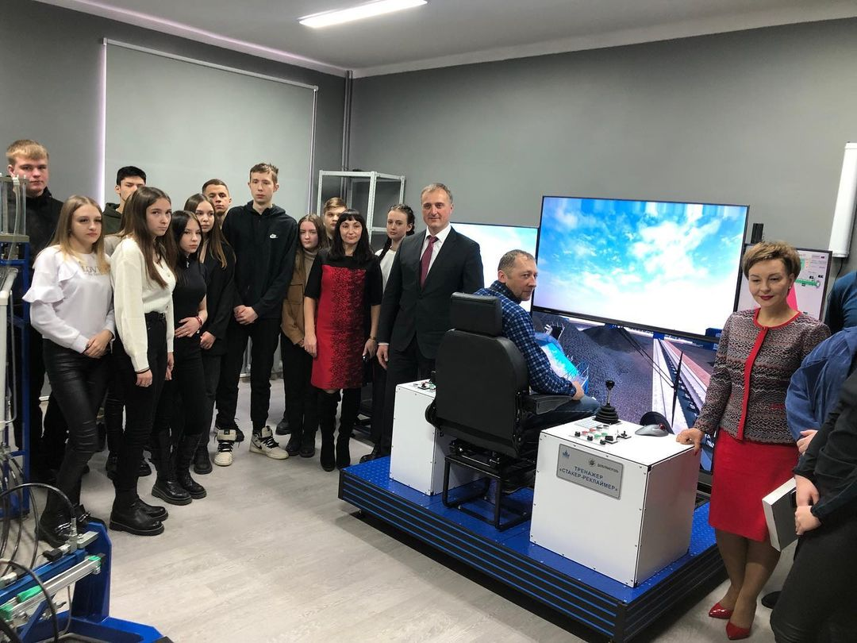
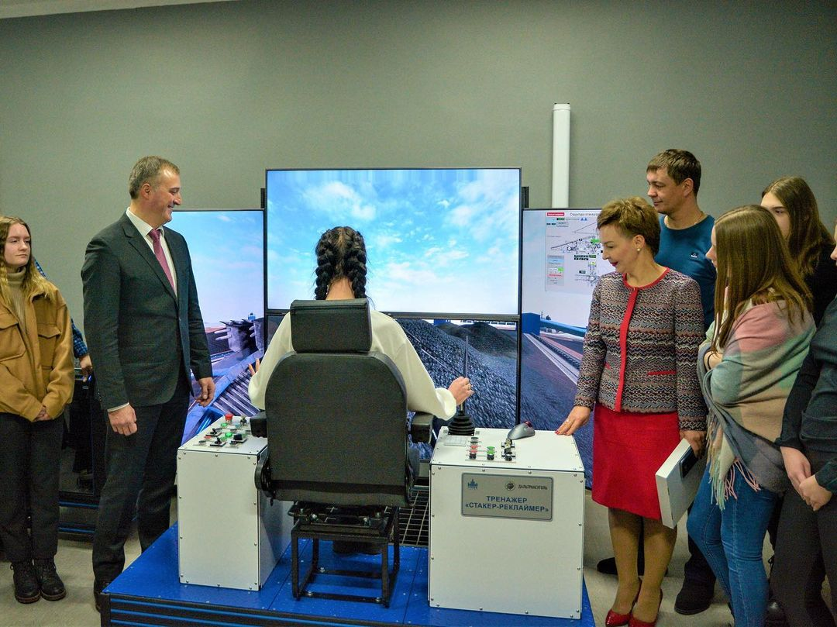
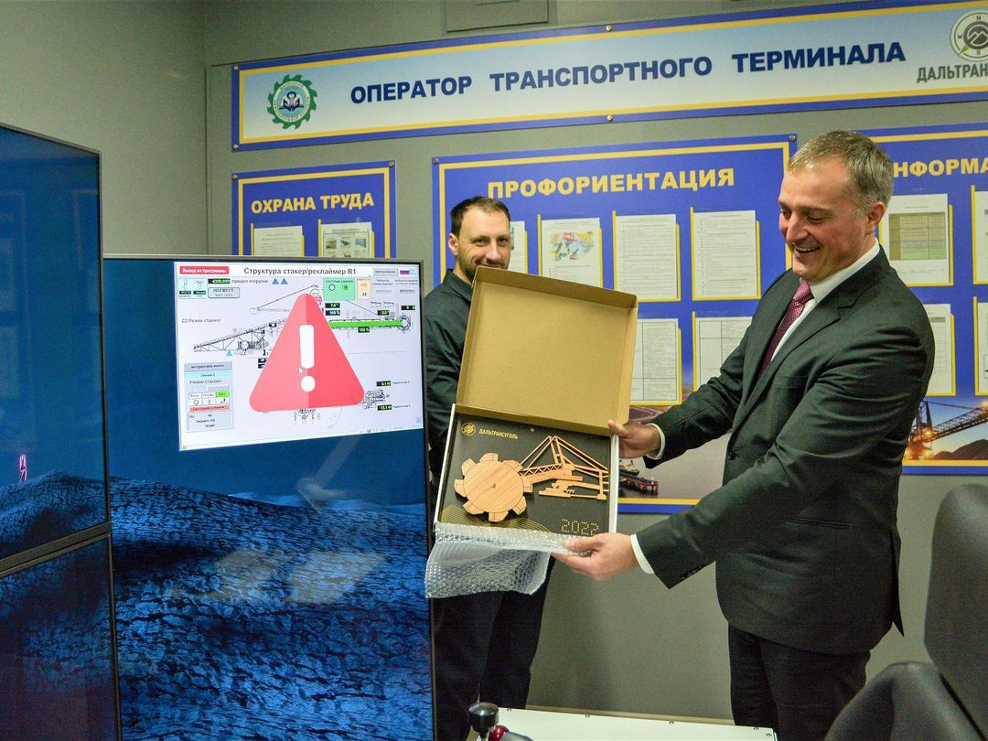
Создан уникальный тренажёр, не имеющий аналогов в мире для подготовки операторов погрузочных машин. В январе 2022 года состоялась презентация нового тренажёра для подготовки операторов стакера-реклаймера. Данное оборудование является уникальным. Обучение на данном тренажёре полностью безопасно. Оно экономит время и денежные средства. Оборудование максимально соответствует изучаемым физическим процессам и технологиям, всем необходимым требованиям, а значит является эффективным средством, благодаря которому имеется возможность взрастить квалифицированных специалистов.

Slide 16
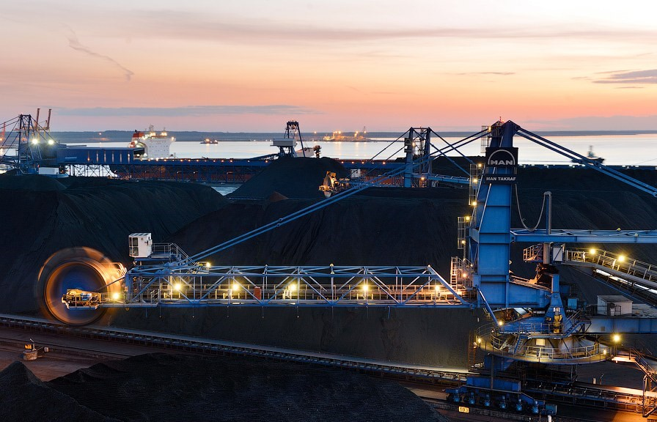

2024 год.

